Slide 1
 | bladeRF x40 | bladeRF 2.0 micro xA9
Transceptor | LMS6002D | AD9361
Rango de frecuencia | 237 MHz a 3,8 GHz | 47 MHz a 6 GHz
Ancho de banda | 28 MHz | 56 MHz
Papel en el proyecto | Desarrollo y pruebas | Desarrollo final
Notes:
La x40 es la placa de desarrollo: todo lo medido hasta ahora es con ella. La xA9 es la que iría a la cámara; su chip AD9361 calibra solo la cuadratura y la fuga, así que la caracterización hay que repetirla.

Slide 2
Banco de pruebas
bladeRF x40
GNU Radio · osmocom Sink
tinySA Ultra+ ZS-406
100 kHz a 5 GHz
cable coaxial directo
−38 dBm
+6 dBm
−116 dBm
máximo que tolera la tinySA
piso con ventana de 20 kHz y promediado
Notes:
Medición conducida, por cable, para no depender de antenas ni del ambiente. Hay más de 40 dB de margen entre lo que se transmite y lo que tolera el analizador.

Slide 3
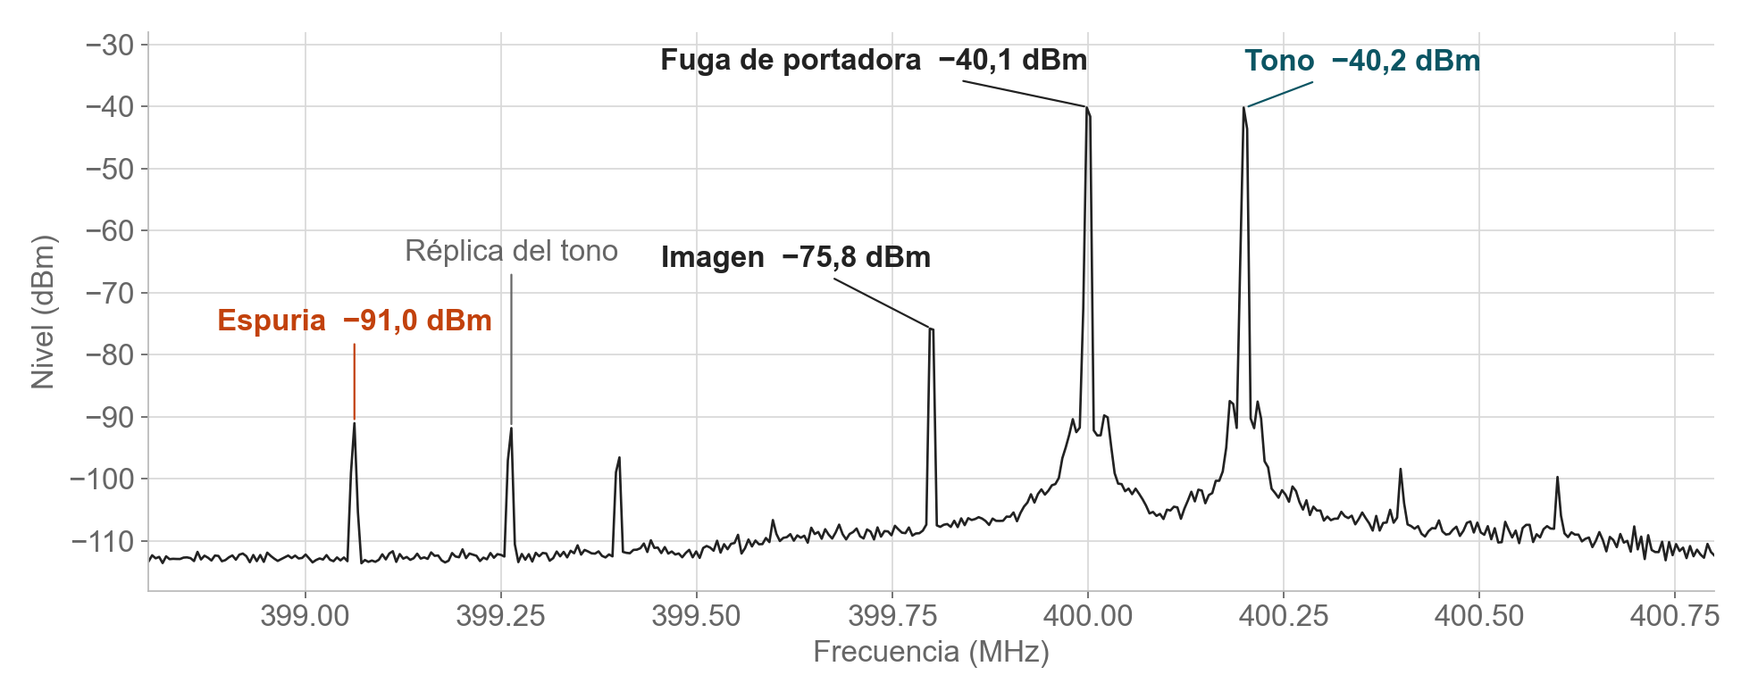
Un tono, cinco líneas
Portadora en 400 MHz, tono de 200 kHz, ganancia 30, amplitud 0,5. Filtro de 3 kHz, promediado 16.
Notes:
Además del tono aparecen la fuga de portadora, la imagen espejada respecto del oscilador, la espuria y la réplica del tono. La fuga no depende de la señal: es tan grande como el tono.

Slide 4
La amplitud responde en forma lineal
La forma de la curva no depende de la portadora ni del tono.
Notes:
Matriz de 18 mediciones (EXP-08). La curva tiene la misma forma con portadora de 400 o 600 MHz y con tono de 200 o 600 kHz. No hay compresión hasta amplitud 0,7.

Slide 5
Repetibilidad dentro de una sesión
0,3 dB
0,1 dB
0,1 dB
Tono repetido
tanda de 400 MHz
Tono repetido
tanda de 600 MHz
Fuga de portadora
en siete amplitudes
Notes:
Al final de cada tanda se repitió un punto ya medido. La fuga de portadora varió 0,1 dB a lo largo de siete amplitudes distintas. Esto fija el umbral de detección del sistema.

Slide 6
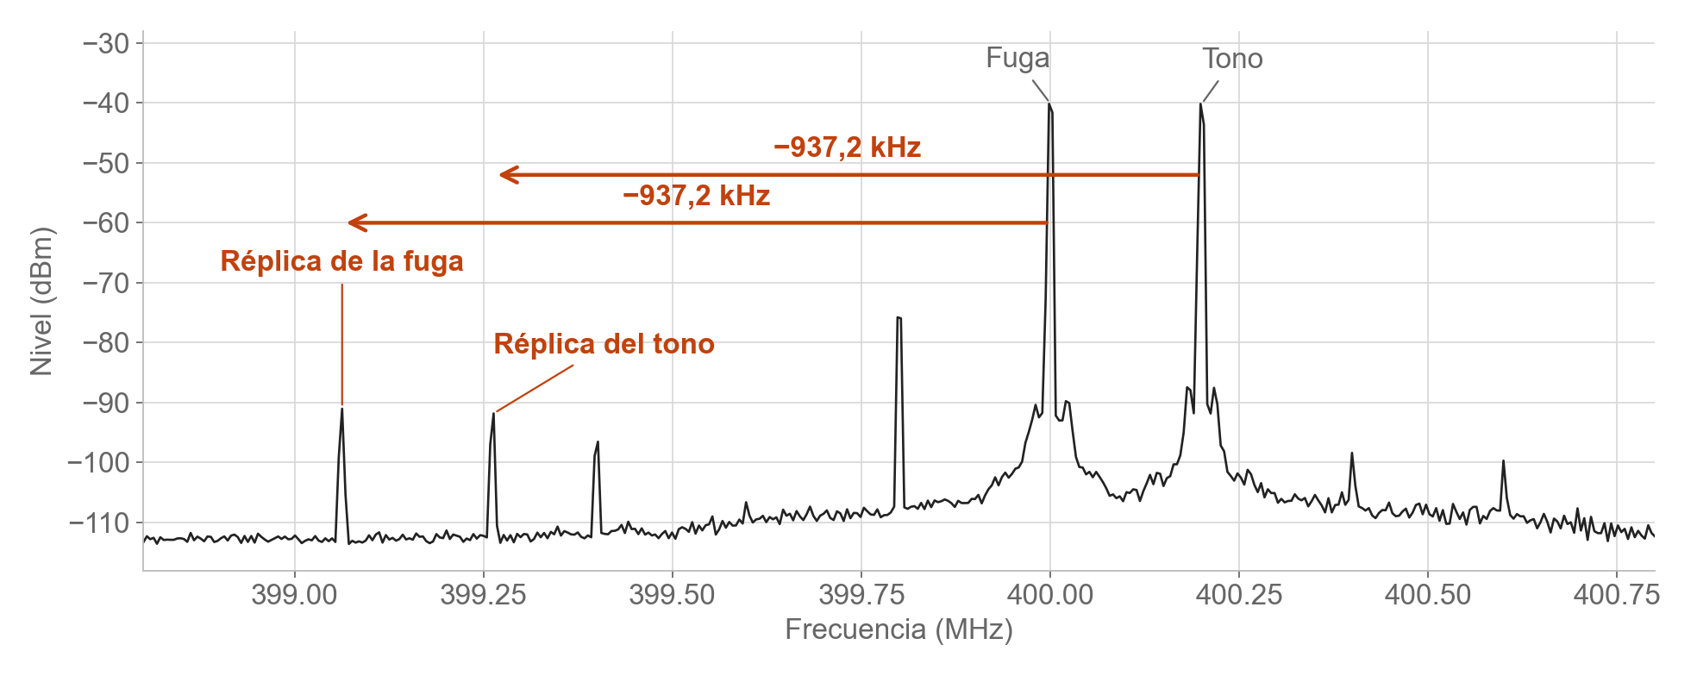
La espuria es una línea del oscilador local
Cada línea que sale de la placa lleva su copia a −937,2 kHz y unos −52 dBc.
Notes:
La espuria que parecía fija es la réplica de la fuga de portadora. Se verificó en seis trazas del EXP-08: la fuga y cada tono tienen su copia a -937,2 kHz, entre -50 y -53 dBc. Existe aun sin muestras.

Slide 7
La imagen se puede cancelar
34 → 52 dB
de rechazo de imagen
Sumando c·conj(x) en el flujo de GNU Radio, sin tocar el hardware.
Notes:
El desbalance IQ hace que el transmisor entregue a·x + b·conj(x). Si antes se suma c·conj(x) con c = -b/a, la imagen se anula. Se barrió la fase de c y después se ajustó fino: -34,5 dB y 15 grados.

Slide 8
La corrección de imagen depende de la portadora
20°
se corre la fase óptima entre 400 y 600 MHz
Hace falta un coeficiente por cada sintonía del oscilador.
Notes:
Dentro de una misma portadora el coeficiente sirve para distintos tonos. Al pasar a 600 MHz rinde solo 7,5 dB; corriendo la fase de 15 a 35 grados vuelve a rendir 16,5 dB. El módulo no cambió.

Slide 9
Método de tres lecturas
1
Medir la imagen sin corrección
2
Tres lecturas con la corrección en 0°, 120° y 240°
3
Calcular la fase y el nivel óptimos
Calculado: 12,6°
Encontrado a mano: 15°
Notes:
Con el módulo de c fijo, la potencia de la imagen sigue P = |b|² + |g|² + 2|b||g|cos(fase - t). Tres lecturas lejos del nulo, donde son estables, más la lectura sin corrección, alcanzan para despejar fase y nivel.

Slide 10
Calibración de la placa
calibrate lms
calibración interna del LMS6002D
Registro | Antes | Después
Sintonía de filtros | 31 | 23
Filtro TX, I y Q | 31 · 31 | 30 · 33
Filtro RX, I y Q | 31 · 31 | 33 · 33
RX VGA2, etapa 1 | 31 · 31 | 19 · 17
RX VGA2, etapa 2 | 31 · 31 | 29 · 30
calibrate table dc tx
fuga medida en cada portadora
La biblioteca aplica la tabla
sola, en cada sintonía
Corre sola antes de transmitir, desde un Python Snippet del flujo.
Notes:
calibrate lms show devolvía 31 en los diez registros: el chip nunca se había calibrado. Los valores sobreviven al cierre y la reapertura de la placa mientras siga alimentada. No se toca la memoria flash.

Slide 11
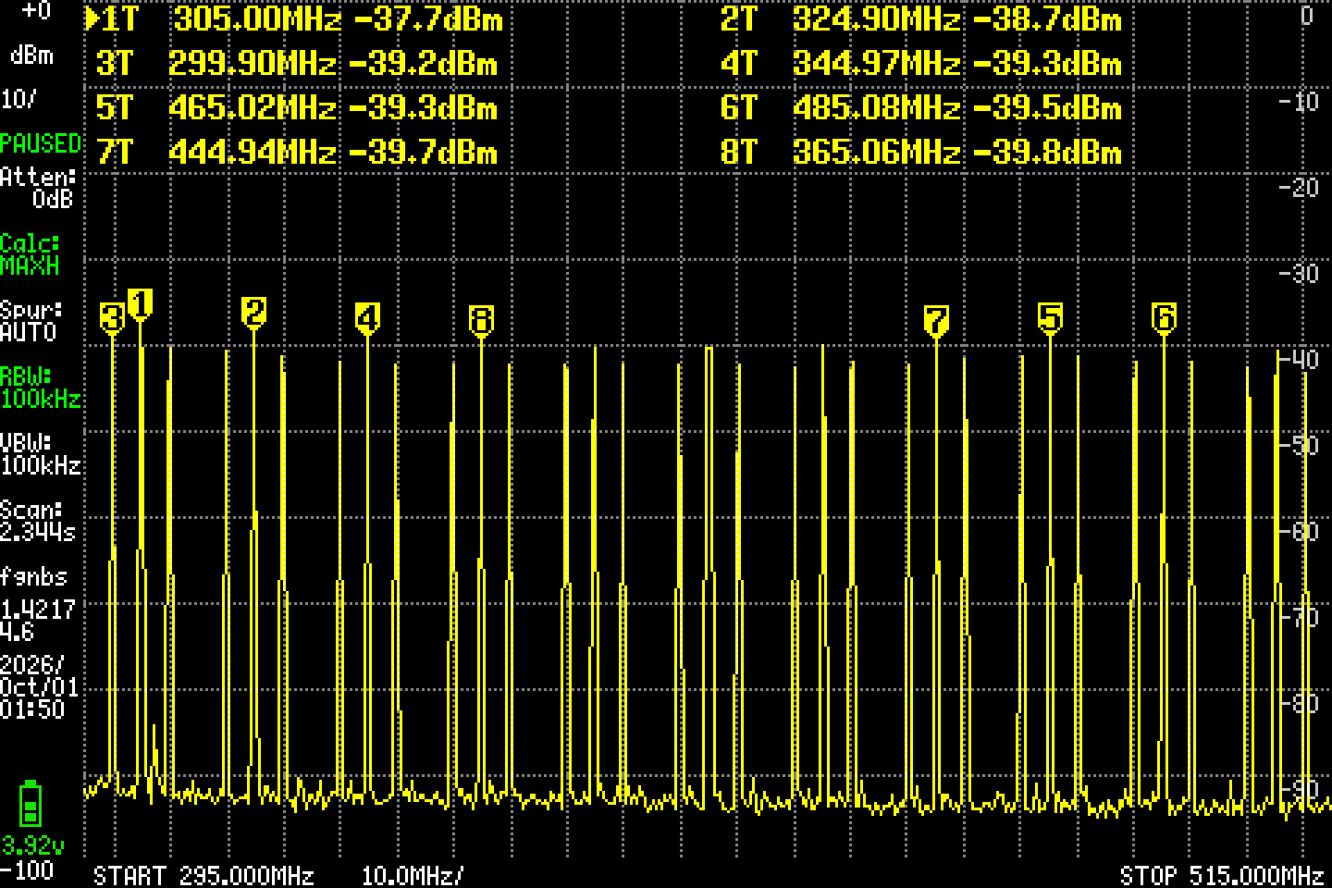
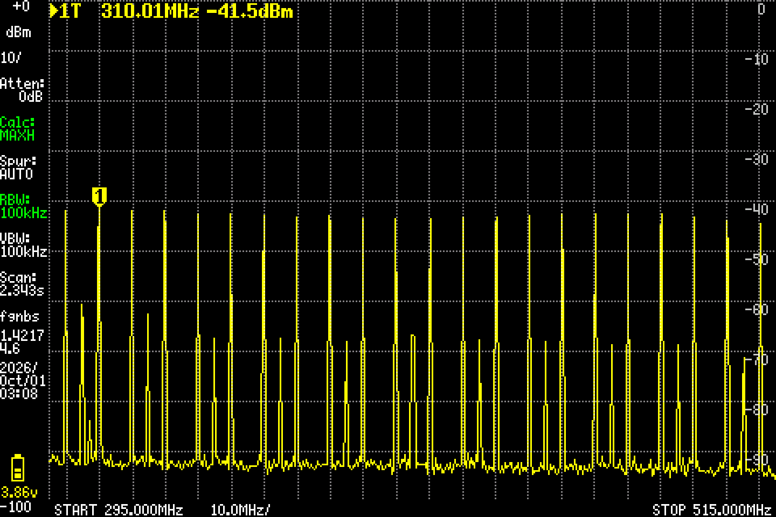
Fuga de portadora: antes y después
Sin tabla: fuga de −38 a −41 dBm
Con tabla: fuga de −60 a −71 dBm
La fuga pasa de estar por encima de los tonos a quedar entre 18 y 27 dB por debajo.
Notes:
Mismo peine, misma ventana de 295 a 515 MHz en MAX HOLD. Sin tabla la fuga queda por encima de los tonos. Con la tabla baja entre 20 y 30 dB y los tonos no cambian.

Slide 12
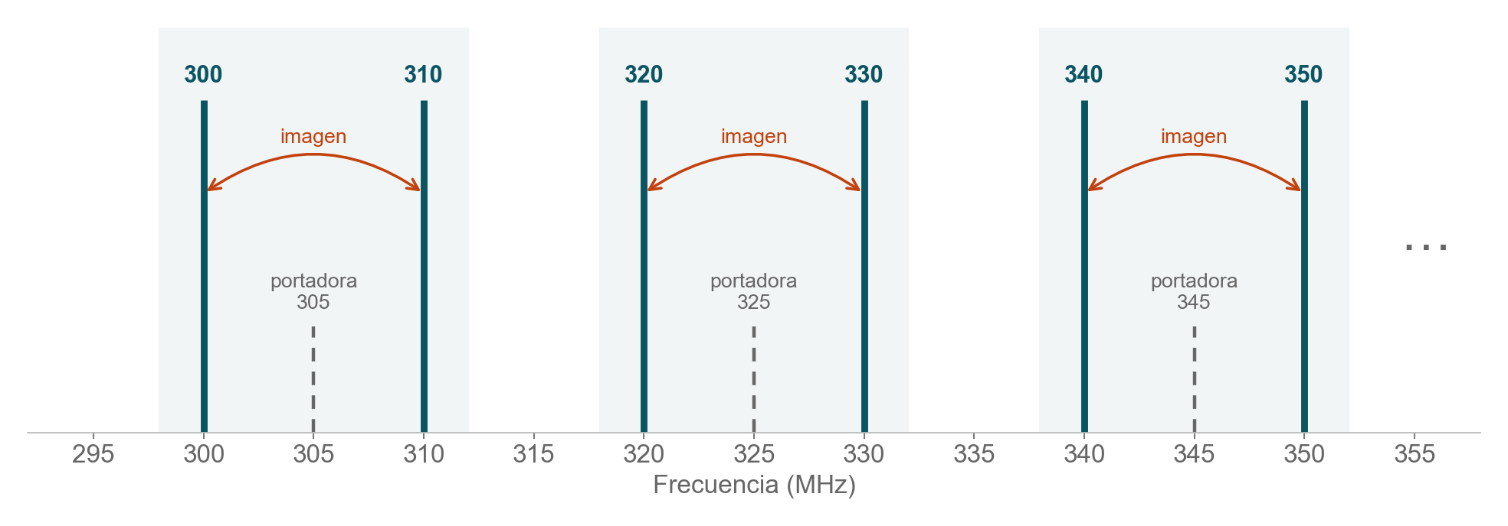
Diseño del peine por tandas
11 portadoras
2 tonos por portadora
±0,17 dB
de 305 a 505 MHz, cada 20 MHz
en +5 y −5 MHz
es lo máximo que la imagen cambia cada tono
Notes:
Lo simultáneo tiene que caber en el ancho de banda de la placa, así que el peine se arma moviendo la portadora. La simetría hace que la imagen de cada tono caiga sobre el otro: no quedan líneas sueltas.

Slide 13
Por qué un tono y no la portadora
Qué se suma en la misma frecuencia | Tamaño relativo | Efecto según la fase
Señal + fuga (transmitir sobre la portadora) | ≈ 0 dB | de +6 dB a anularse
Tono + imagen del otro tono | −34 dB | ±0,17 dB
Sobre la portadora
Con un tono
El nivel depende de una fuga que no se controla y cambia con la frecuencia.
El nivel lo fija la amplitud digital: lineal dentro de ±0,3 dB y repetible.
Notes:
En la frecuencia de la portadora ya está la fuga, que es del tamaño de la señal. Dos fasores parecidos pueden sumarse o anularse según la fase. Con un tono, lo único que se le suma es una imagen 34 dB menor.

Slide 14
Flujo de GNU Radio
Señal
Signal Source +5 MHz
Multiply Const amplitud superior
Add
osmocom Sink 20 MSPS
Complex Conjugate
Multiply Const amplitud inferior
frecuencia
Barrido, solo con bloques
Vector Source 0 a 10
Repeat permanencia
Throttle
Probe Signal
Function Probe lee el paso
Antes de abrir la placa, un Python Snippet corre la calibración con bladeRF-cli.
Notes:
La cadena de señal genera los dos tonos a partir de uno solo y su conjugado. El barrido está hecho solo con bloques estándar: una escalera con el número de portadora que un Function Probe lee dos veces por segundo.

Slide 15
Cómo se mide el peine
MAX HOLD
Salto más largo que el barrido
Ventana y filtro
El analizador guarda el máximo de cada punto. No hace falta sincronizar el salto con el barrido.
Cada portadora dura más que un barrido completo, así cada pasada captura sus dos líneas.
220 MHz en 450 puntos da un punto cada 490 kHz, con filtro de 100 kHz: una línea puede leerse de menos.
Notes:
El promediado diluiría cada línea, porque solo está presente una fracción del tiempo. MAX HOLD guarda el máximo de cada punto y no necesita sincronismo. La ventana ancha limita la exactitud de la lectura.

Slide 16
Resultado: 22 líneas de 300 a 510 MHz
22
líneas, una cada 10 MHz
−41,5 a −44,4 dBm
nivel de los tonos
tinySA de 295 a 515 MHz, filtro de 100 kHz, MAX HOLD.
Notes:
Captura del EXP-14 con la tabla de fuga activa. Entre cada par de tonos se ve la fuga residual de esa portadora. A 1,5 MHz de cada línea ya se lee el piso de ruido.

Slide 17
Traza medida
umbral: −60 dBm
Con umbral
22 tonos, de −41,5 a −44,4 dBm

Slide 18
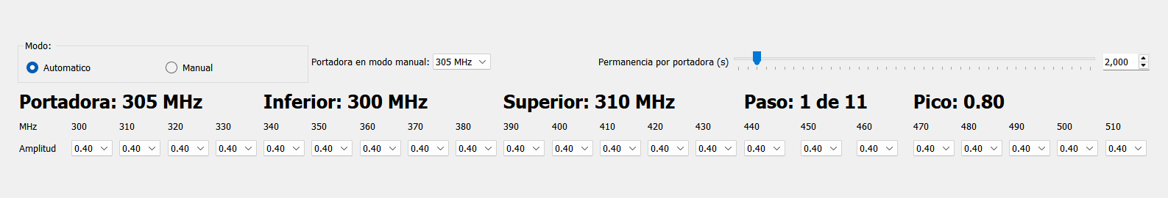
Planitud y ecualizador
2,9 dB
entre el tono más alto y el más bajo
0,7 dB
de desvío entre los 22 tonos
Una amplitud digital por tono, de 0,10 a 0,70.
Notes:
Los 22 tonos quedan dentro de 2,9 dB, con tendencia a bajar al subir la frecuencia. La ventana del flujo permite fijar la amplitud digital de cada tono para emparejarlos; todavía no se ajustó en forma sistemática.

Slide 19
Rango
Medición conducida
Instrumento
La x40 arranca en 300 MHz. Falta la banda de 30 a 300 MHz del ensayo de emisiones.
Todo se midió por cable. Falta el ensayo radiado, con antena y amplificador.
La tinySA limita la resolución: con ventana ancha las lecturas tienen error de punto.
Fuga
Saltos
Sin corregir
La tabla vale solo para la ganancia con la que se generó, y cambia con la temperatura.
Al cambiar de portadora, las amplitudes nuevas llegan unos 0,1 s después que la frecuencia.
La espuria de −52 dBc y la imagen, que queda escondida debajo del otro tono.
Notes:
Lo que todavía separa este prototipo de una herramienta para el CETEM.

Slide 20
Idea a desarrollar: ciclo de autocalibración
1
2
3
4
Calibración interna
Ciclo de medición
Ajuste
Transmisión
calibrate lms y tabla de fuga
recorre las portadoras y se mide con su propio receptor
corrige la amplitud de cada tono hasta entrar en la ventana, por ejemplo ±1 dB
emite el peine ya nivelado
El uso diario no necesita un analizador en el lazo: la placa se nivela sola y el laboratorio solo mira el peine.
Notes:
La placa transmite y recibe a la vez y tiene lazos internos entre transmisor y receptor. La idea es que antes de cada uso recorra las portadoras, mida sus propios tonos y los lleve a una ventana de tolerancia. Punto a discutir: el receptor de la placa necesita una referencia para que el lazo no copie sus propios errores.

